Slide 1
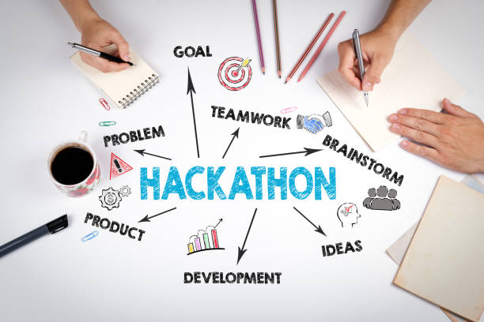
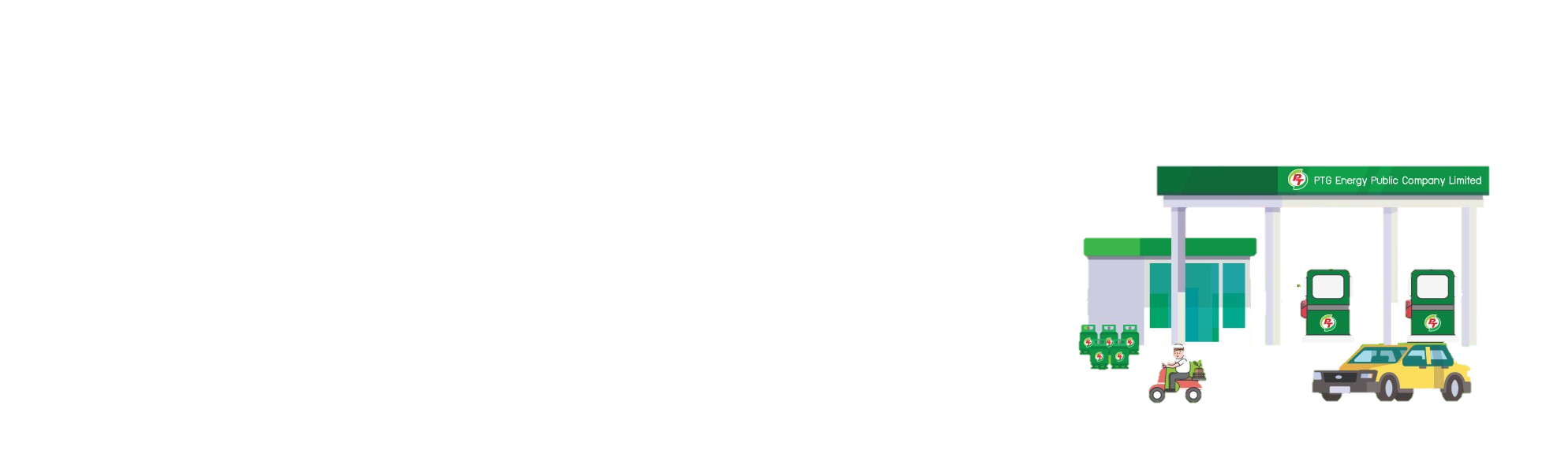
Agentic AI Hackathon
SupplyUse Stock Management System

Slide 2
ภาพรวมโปรเจ็ค
🎯 วัตถุประสงค์
  จัดการสต๊อกสินค้าอย่างมีประสิทธิภาพ
  ติดตามการเคลื่อนไหวสินค้าเข้า-ออก
  สร้างรายงานและสถิติการใช้งาน
  รองรับการสแกนบาร์โค้ดและค้นหาด้วยภาพ

Slide 3
สถาปัตยกรรมระบบ
เทคโนโลยีที่ใช้
Backend: Python Flask
Database: SQLite
Frontend: HTML, CSS, JavaScript
UI Framework: Bootstrap
โครงสร้างฐานข้อมูล
products: สินค้า
stock_movements: การเคลื่อนไหว
users: ผู้ใช้งาน

Slide 4
ฟีเจอร์หลัก
📦 จัดการสินค้า
  เพิ่ม/แก้ไข/ลบสินค้า
  อัพโหลดรูปภาพสินค้า
  กำหนดสต๊อกขั้นต่ำ
📤 จัดการสต๊อก
  รับสินค้าเข้า (Stock In)
  เบิกสินค้าออก (Stock Out)
  ระบบเลขที่เอกสาร

Slide 5
การติดตั้งและใช้งาน
ความต้องการระบบ
  Python 3.7+
  Flask และ dependencies
  เว็บเบราว์เซอร์ที่รองรับ HTML5
ขั้นตอนการติดตั้ง
1. git clone [repository-url]
2. pip install -r requirements.txt
3. python app.py

Slide 6
ผลลัพธ์และประโยชน์
ประสิทธิภาพ
  ลดเวลาการจัดการสต๊อก 70%
  ความแม่นยำในการนับสต๊อก 95%+
  ลดการสูญหายของสินค้า
ความสะดวก
  เข้าถึงได้ทุกที่ผ่านเว็บ
  ใช้งานง่าย UI/UX ที่เป็นมิตร
  รายงานแบบ Real-time

Slide 7
การพัฒนาต่อยอด
ฟีเจอร์เพิ่มเติม
  Mobile Application
  API Integration
  Advanced Analytics
  Multi-location Support
การปรับปรุง
  Performance Optimization
  Security Enhancement
  User Experience Improvement

Slide 8
ทีมพัฒนา
PTG Hackathon Team
  System Architecture & Backend Development
  Frontend Development & UI/UX
  Database Design & Optimization
  Testing & Quality Assurance

Slide 9
สรุป
SupplyUse Stock Management System
  เป็นโซลูชันที่ครบครันสำหรับการจัดการสต๊อกสินค้า
Key Benefits
✅ ลดต้นทุนการจัดการ
✅ เพิ่มประสิทธิภาพการทำงาน
✅ ข้อมูลแม่นยำและทันสมัย
✅ รองรับการเติบโตของธุรกิจ

Slide 10
Thank You

